Slide 1

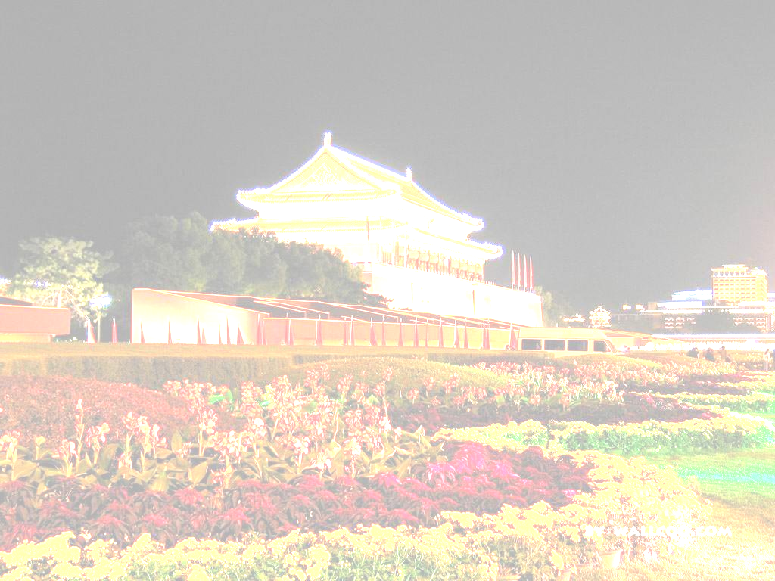
9、欢庆
恩施市实验小学

Slide 2

独 学
1、借助拼音自由朗读课文两遍，要求字音读正确、句子读通顺。
2、正确认读蓝线格中的生字并组词。

Slide 3

对 学
1、对子间抽读蓝线格中的生字并组词。
2、对子间交流识字方法。

Slide 4
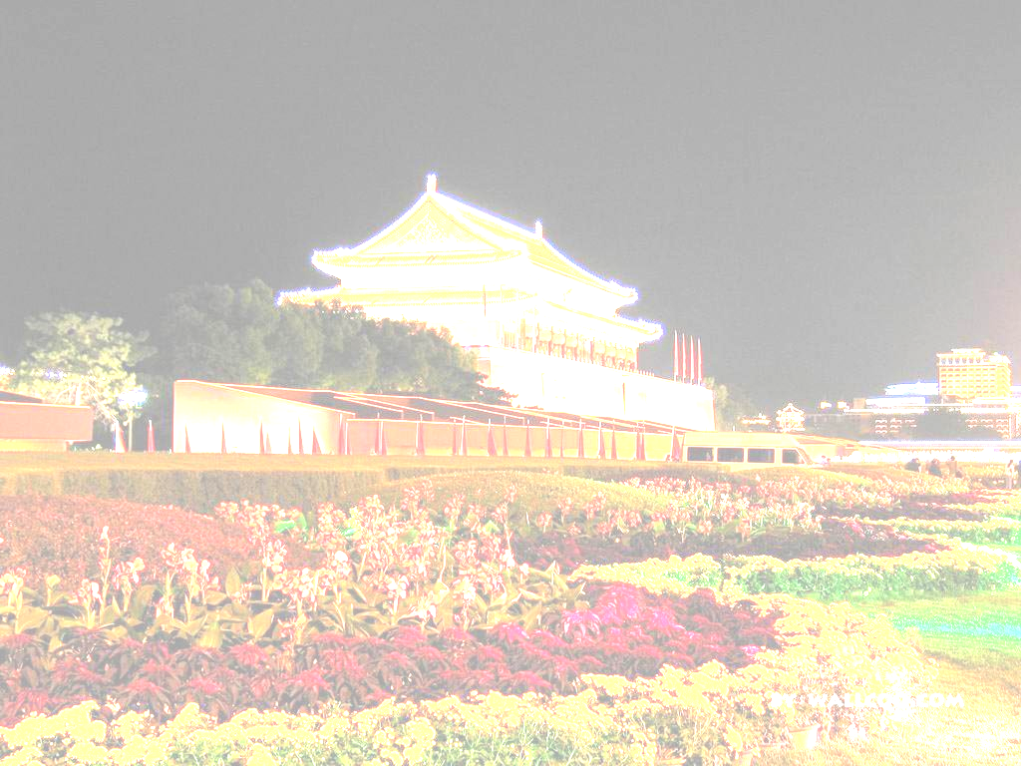
展示台
_x000b_ 生字我会认
词语我会读
朗读我能行

Slide 5
生字我会认
庆 献 帜 洁
奏 曲 亿

Slide 6
词语我会读
欢庆 庆贺 庆祝
歌曲 乐曲 曲子
整洁 清洁 洁白
演奏 献上 奉献
旗帜 独树一帜 十三亿

Slide 7
朗读我能行
1、小组练习
2、全班展示

Slide 8
群 学
①前四行描写了哪些地方的景物？
②为什么说枫林举起的是“火红的旗帜”？
③鸽子会说些什么？大海奏的是什么乐曲？
④十三亿孩子欢庆这美好的日子是什么日子？

Slide 9
课内拓展
我能给课文画一幅插图。

Slide 10

课堂检测
1、填上合适的词语
（ ）的果实 （ ）的旗帜
（ ）的鸽子 （ ）的乐曲
2、读读写写
洁 整洁 清洁 洁白 庆 庆祝 欢庆
曲 歌曲 乐曲 曲子

